Slide 1
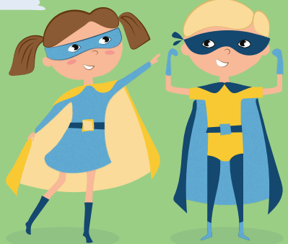
ПОДОРОЖ ДО КРАЇНИ «БЕЗПЕКА» разом із Супер героями.

Slide 2
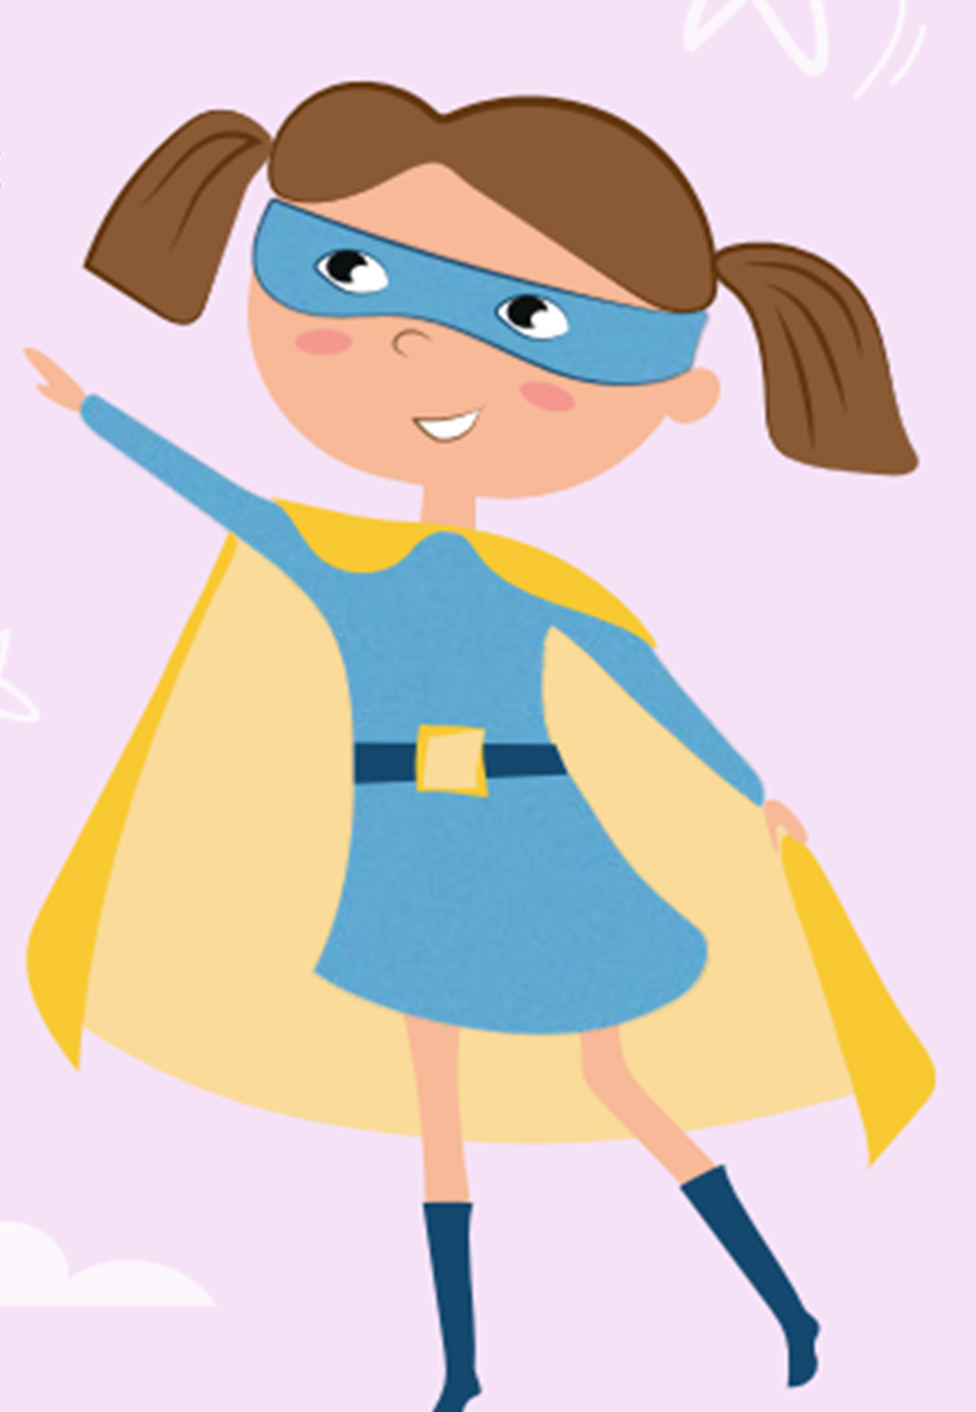
БЕЗПЕКА - це

Slide 3
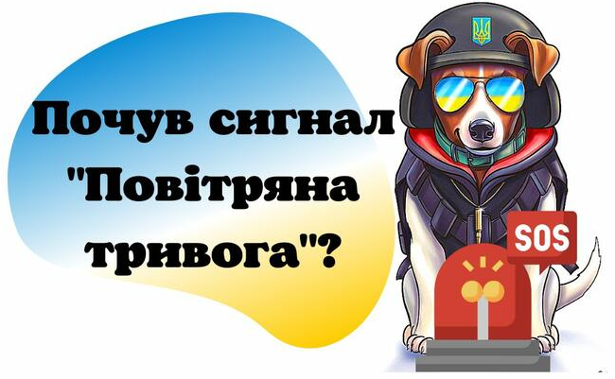
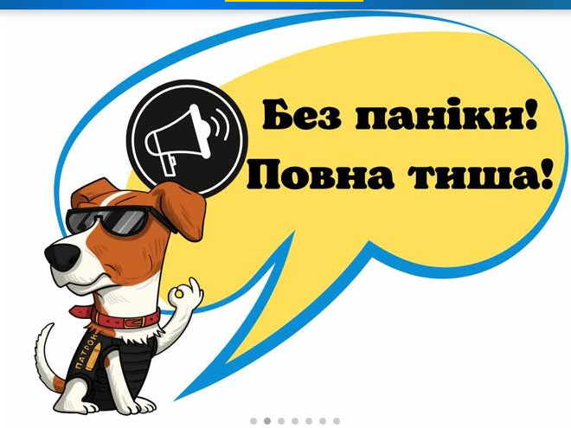
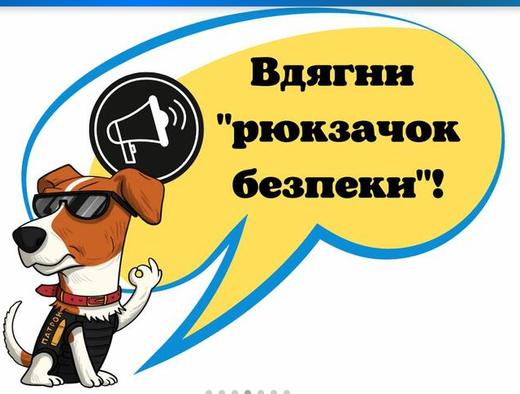
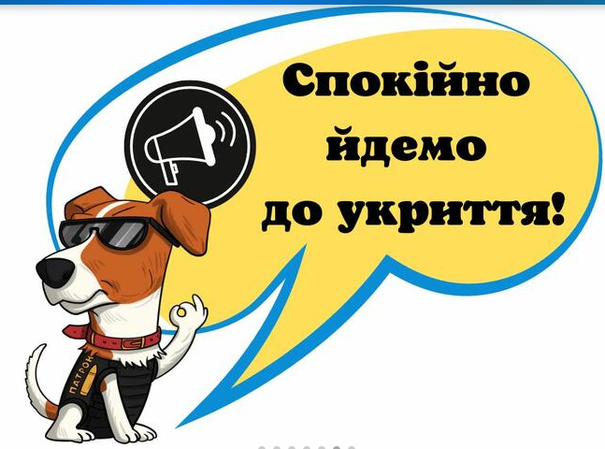


«УВАГА!
ПОВІТРЯНА ТРИВОГА»

Slide 4
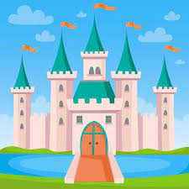

Slide 5
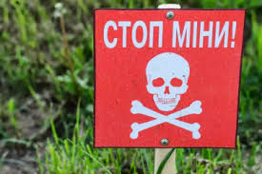

«Дивись під ноги!»

Slide 6


Slide 7


Slide 8
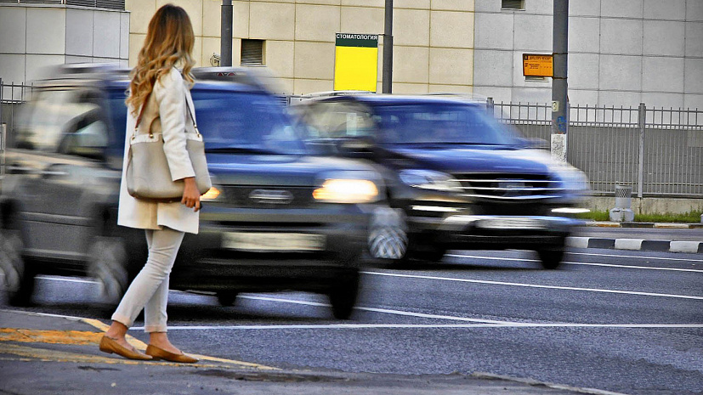

«Обережно на дорозі!»

Slide 9
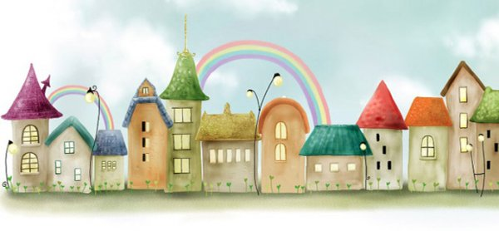

Slide 10
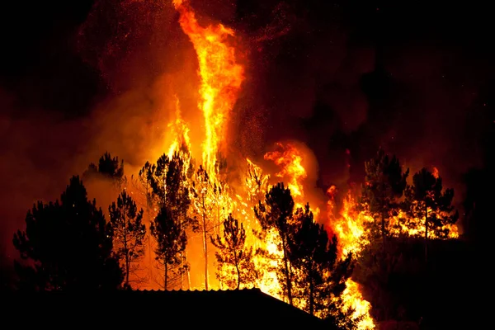
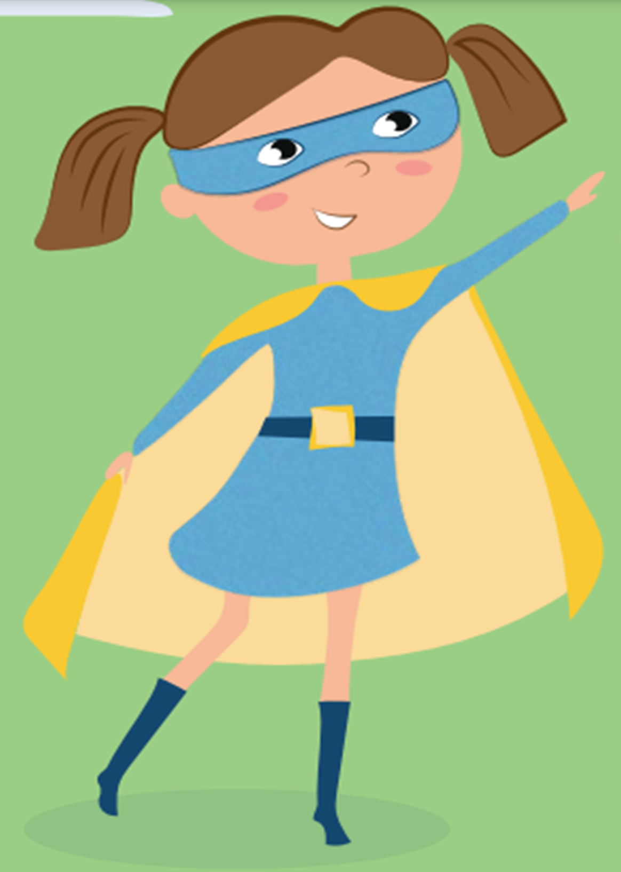
«Якщо трапилась пожежа!»

Slide 11
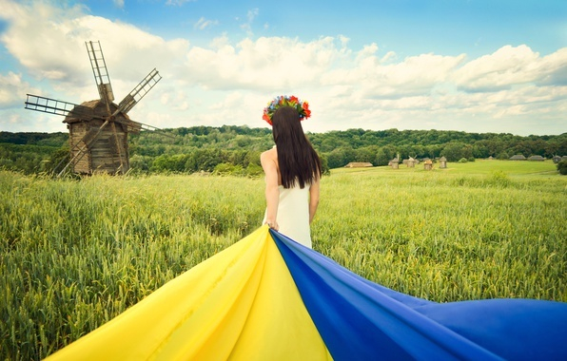

Slide 12
